Slide 1
Szenenrekonstruktion und Kamerakalibrierung
aus heterogenen stereoskopischen Bildquellen
Disposition der Masterthesis
Anja Kretschmer MIM
Mtr Nr:
4.7.2018

Slide 2
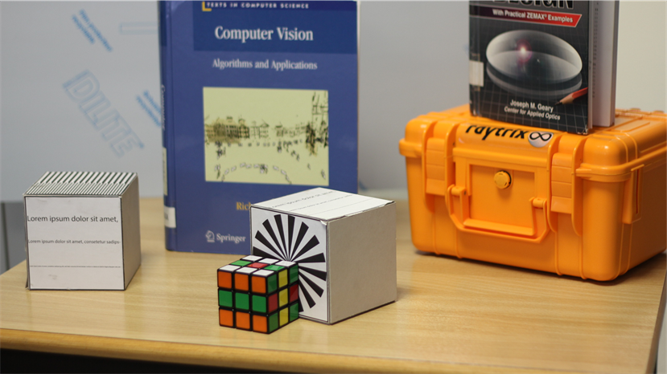
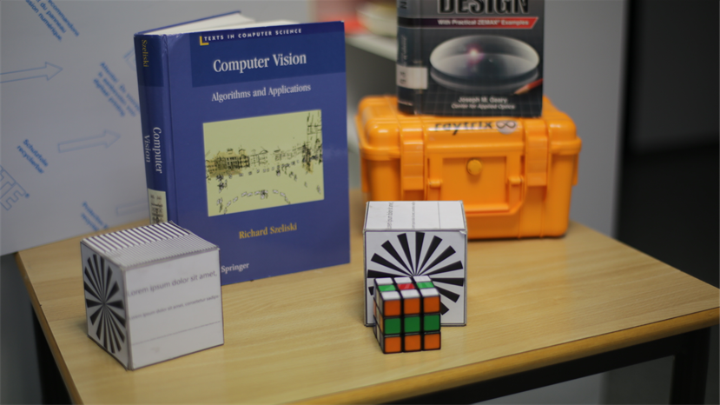
Einleitung
Entwicklung eines Algorithmus zur Rekonstruktion einer Szene aus stereoskopischen Bildquellen
Notes:
Im Zuge dieser Arbeit ist ein Algorithmus entstanden, welcher im Stande ist die extrinsischen Kameraparameter bei Kameras gleicher und unterschiedlicher Auflösung zu bestimmen und eine 3D-Szenenrekonstruktion durchzufuhren.

Slide 3
Einleitung
Die 3D-Szenenrekonstruktion ist ein Teilbereich der Computer Vision
Aus digitialen 2D-Bilddaten werden 3D-Informationen gewonnen
Typisches Verfahren einer Szenenrekonstruktion beinhaltet
Bildaufnahme
Bildanalyse
Notes:
Die Szenenrekonstruktion gehört ist ein Teilbereich der Computer Vision bei welchem es darum geht anahnd von digitalen 2D-Bilddaten aus Kameras, Sensoren, Lasern etc die aufgenommenen 3D-Szene zu rekonstruieren.
In dieser Masterthesis wurde Stereonskopische Bildquellen verwendet
Entwicklung eines Szenenrekonstruktionsalgorithmus aus stereoskopischen Bildquellen
Typisches Verfahren einer Stereorekonstruktion basiert auf den Gurndbausteinen Bildaufnahme und Bildanalyse.
Bildaufnahme: eine Szene oder ein Objekt wird mit einer Kamera aufgenommen
Bildanalyse: Aufgenommene Bilder werden ausgewertet, um die Szene rekonstruieren zu können

Slide 4
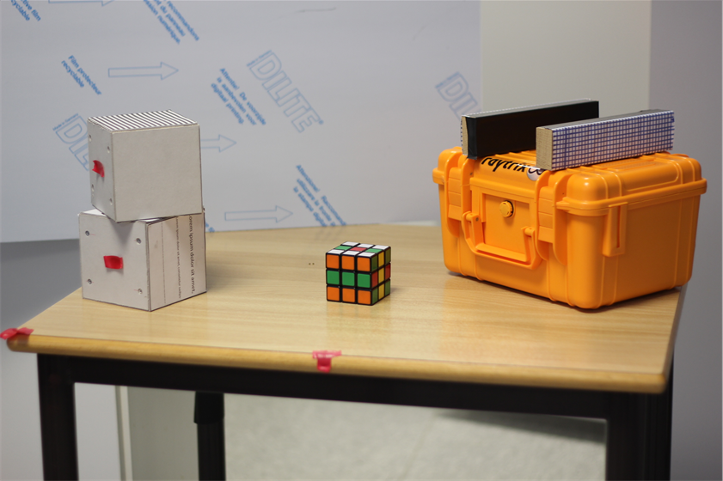
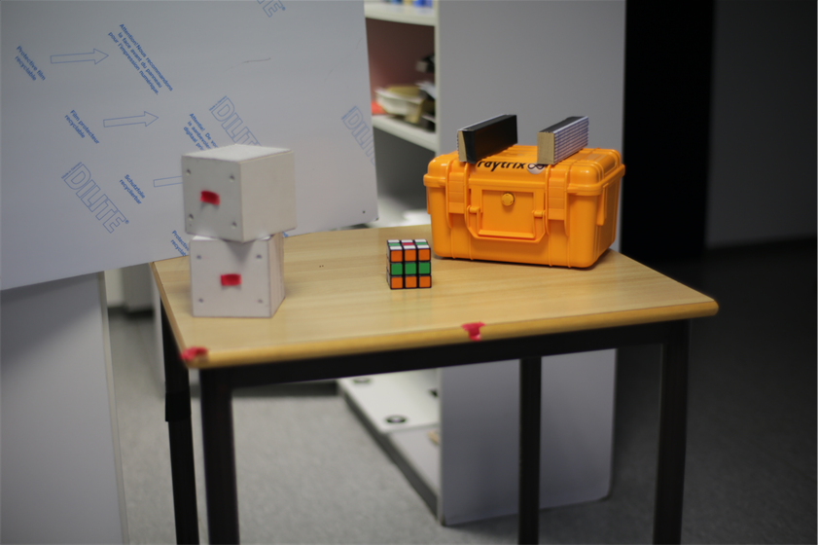
Algorithmus soll zwei verschiedene Kameraauflösungen berücksichtigen

Slide 5
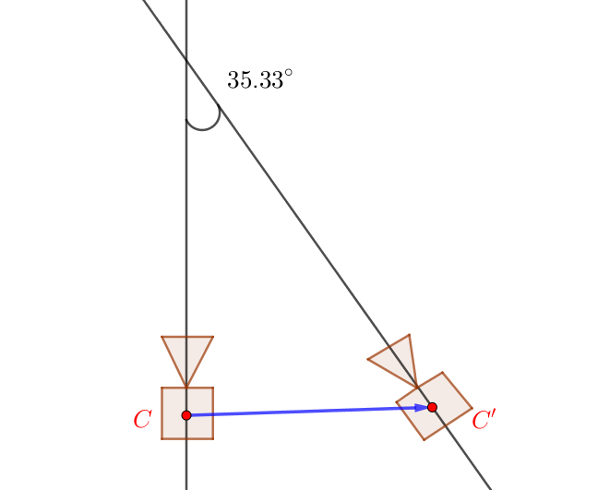





Der Algorithmus soll Aufschluss über die extrinsischen Kameraparameter geben
D^T
Notes:
Sagen das R = D^T ist, also die Transponierte

Slide 6
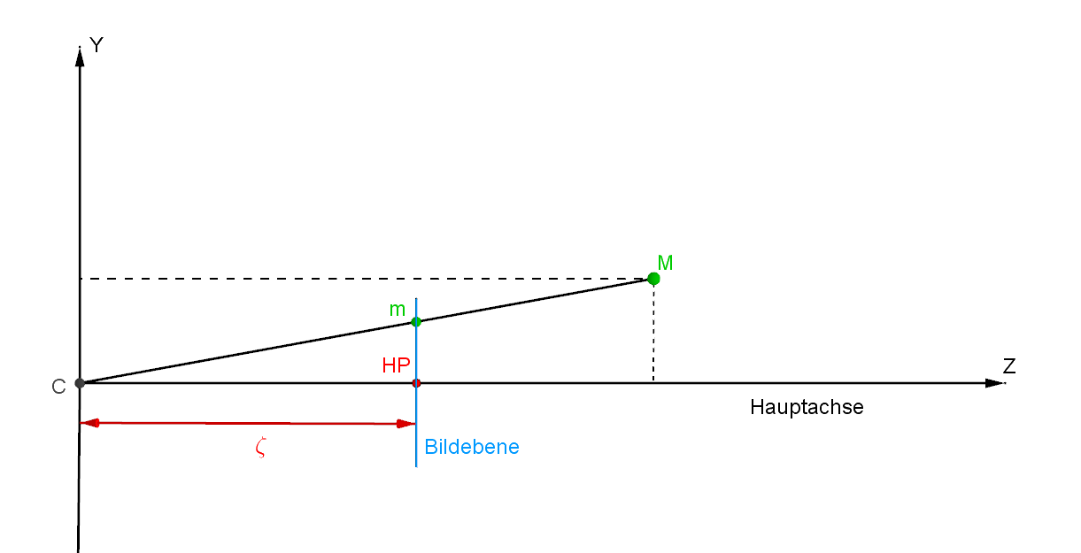


Die intrinsische Kameraparameter werden als bekannt vorrausgesetzt
Notes:
Was versteht man unter intrinsischen Kameraparametern

Slide 7
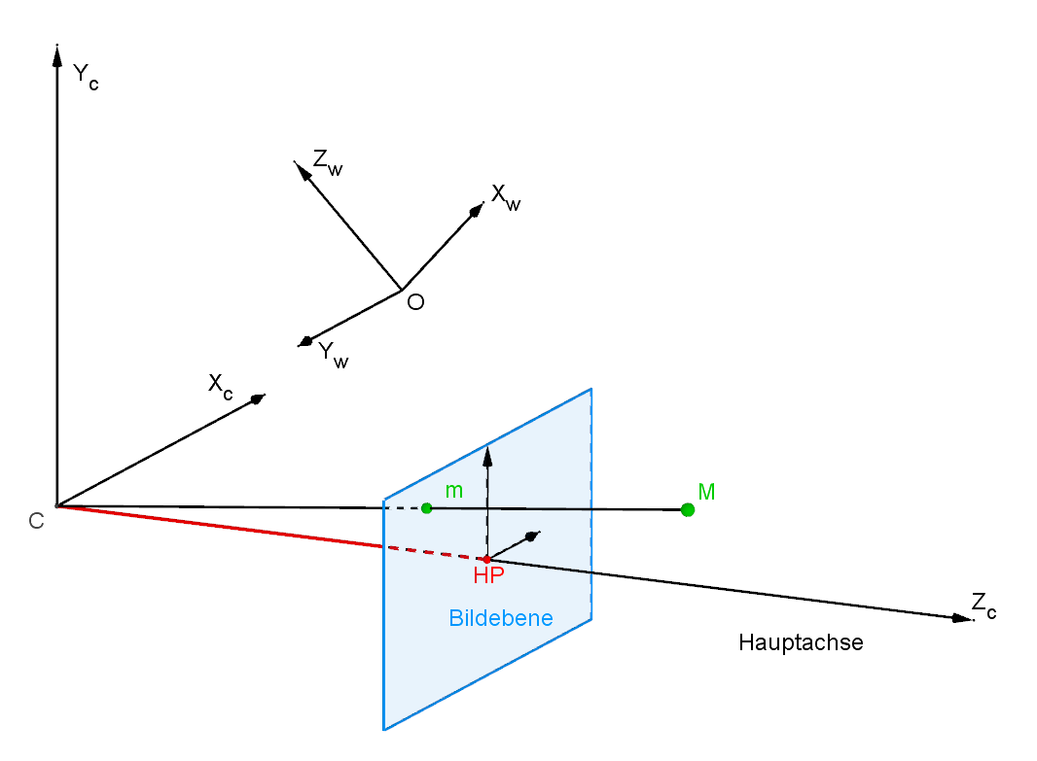
Lochkameramodell
Notes:
Bevor auf die extrinsischen und intrinsischen Kameraparameter eingegangen wird, das verwendete Kameramodell vorstellen

Slide 8


Die Projektion eines 3D-Bildpunktes auf einen 2D-Sensor wird mit der Projektionsmatrix $P$ beschrieben
Notes:
Projektionsma
Projektionsmatrix vorstellen ??? Wenn ja wie in zusammenhang bringen ?
trix P vorstellen????
Vllt als Einleitung für die Abbildungsvorschriften?
Hier vllt die Frage aufstellen, ist eine Projektionsmatrix auch eine projketionsmatrix??

Slide 9
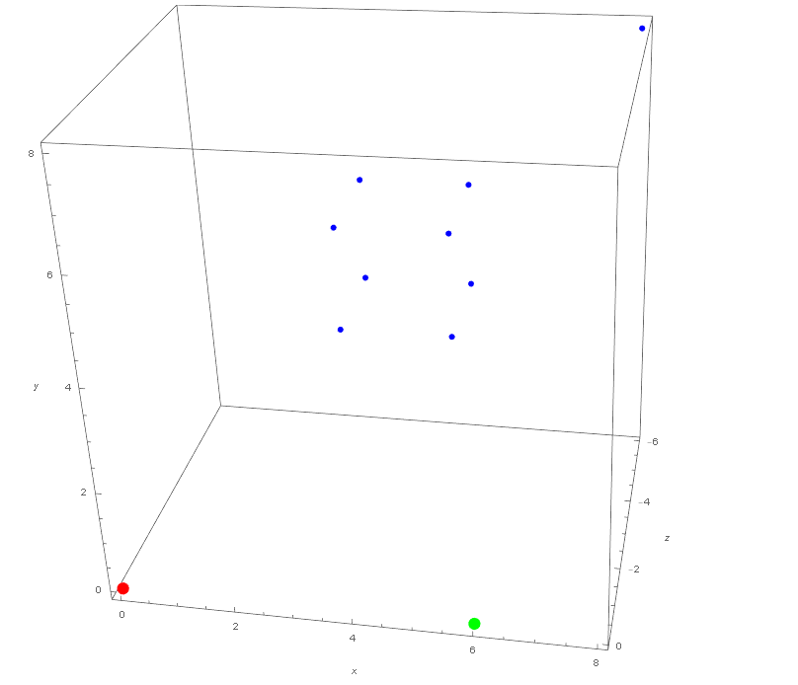
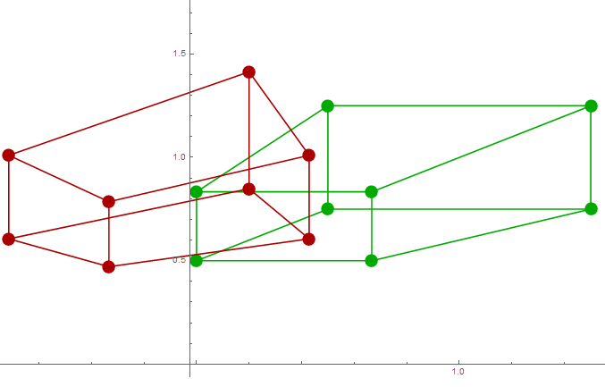
Entwicklung des Szenenrekonstruktionsalgorithmus anhand eines Synthetischen Stereoaufbaus

Slide 10
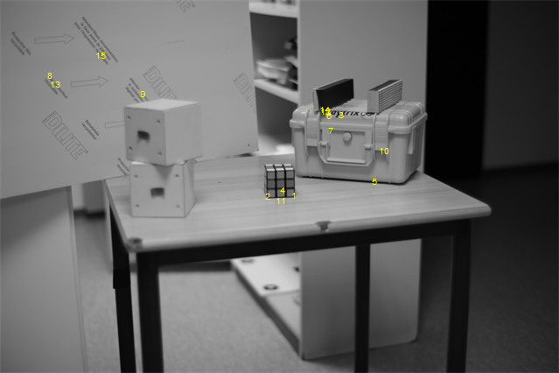
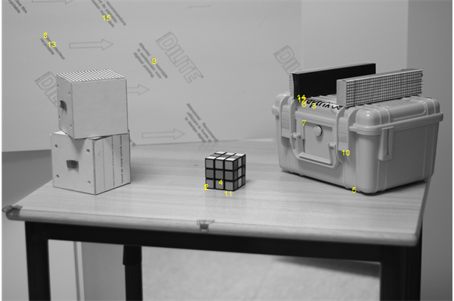
Anwendung auf ein reales Stereobildpaar

Slide 11
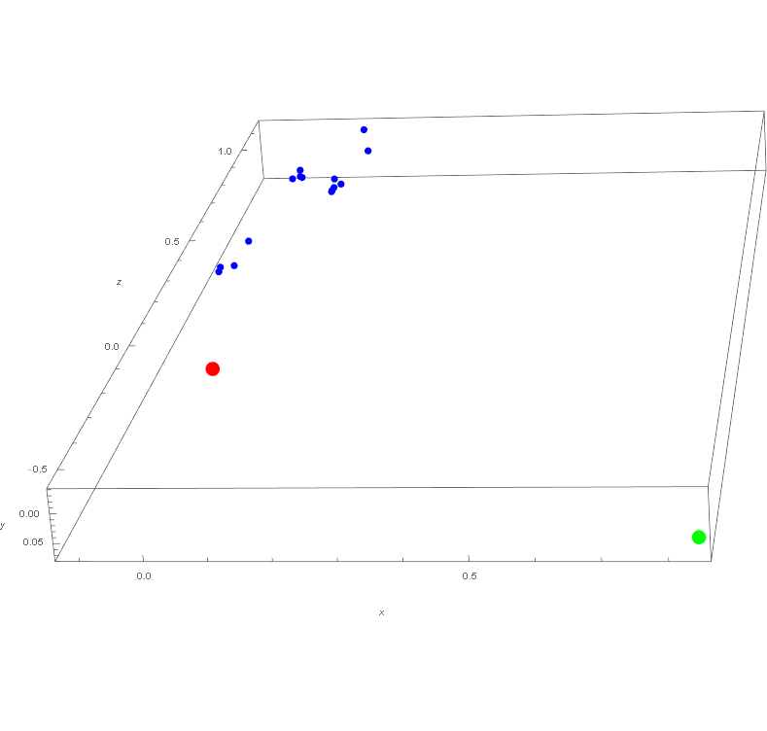
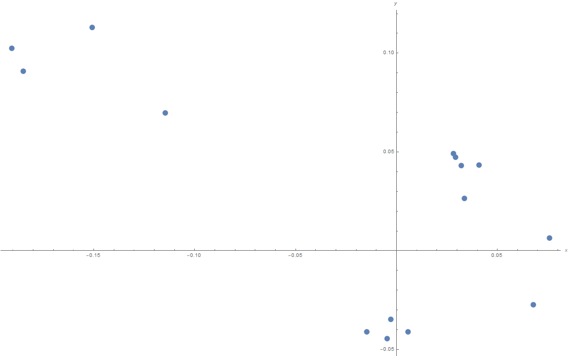

Slide 12
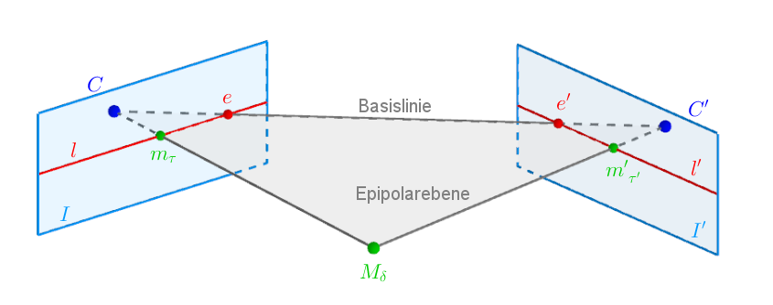

Epipolargeometrie
Notes:
Hier beginnen die Grundlagen
Beschreiben der Epipolargeometrie.
C und C0 sind die Projektionszentren zweier Kameras. Beide Kameras besitzen jeweils eine Bildebene. Die Basislinie verbindet die Projektionszentren der Kameras. Die Punkte an welchen die Basislinie die Bildebenen schneidet werden als Epipole e und
e0 bezeichnet. Durch einen Epipol verlaufen alle Epipolarlinien des Bildes. M ist der Objektpunkt im 3D-Raum und m und m0 0 sind die jeweiligen Abbildungen dieses Punktes auf den Bildebenen. Die Verbindungsvektoren zwischen C; C0 und M bilden die sogenannte Epipolarebene
Gleichung der Epipolarebene erklären

Slide 13
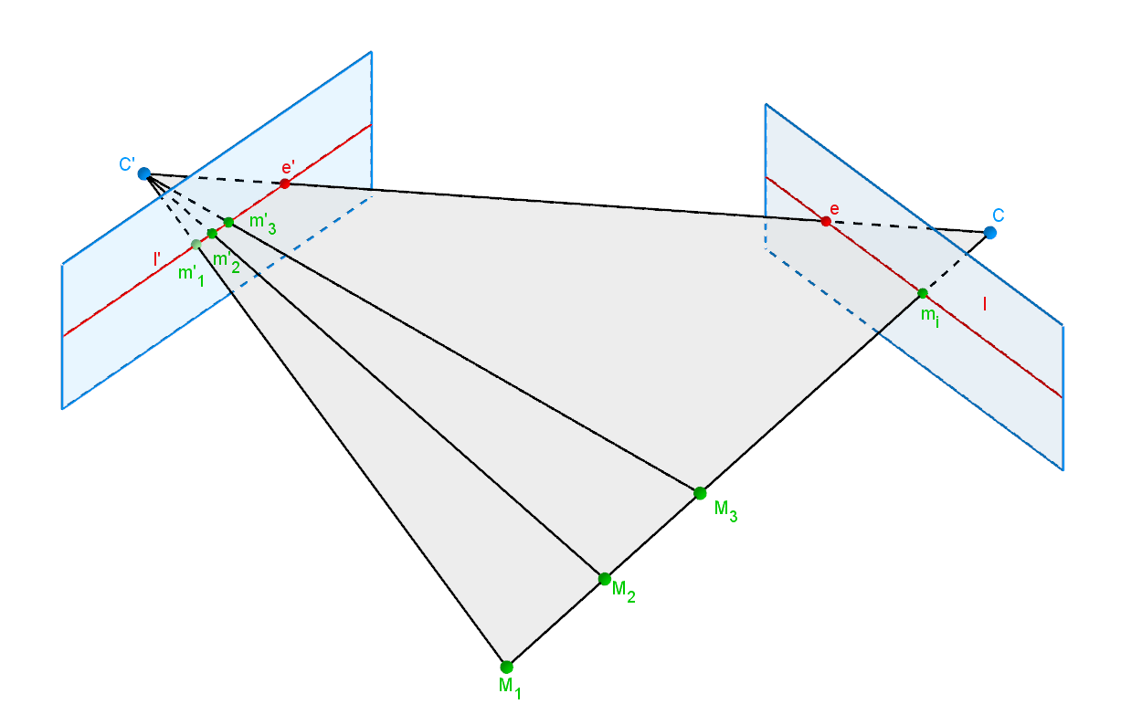
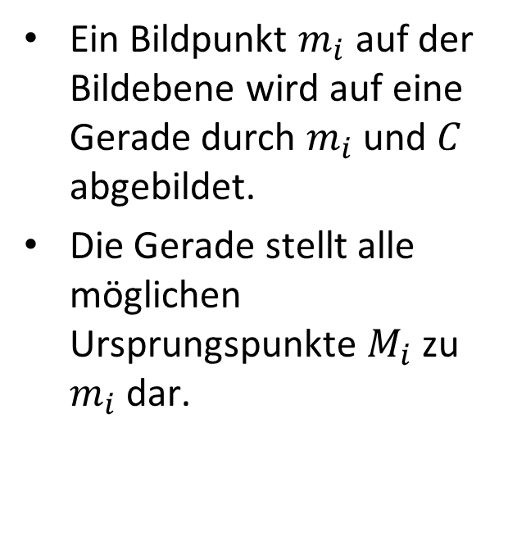
Ein Bildpunkt $m_{i}$ auf der Bildebene wird auf eine Gerade durch $m_{i}$ und $C$ abgebildet.
Die Gerade stellt alle möglichen Ursprungspunkte $M_{i}$ zu $m_{i}$ dar.
Notes:
Ein Bildpunkt mi auf der Bildebene I wird zuerst auf die Gerade, die durch mi und C geht abgebildet. Die Gerade stellt alle moglichen Ursprungspunkte zu mi dar. Dies ist durch die drei moglichen Punkte M1,M2,M3 in Abbildung 3.4 dargestellt. Jeder dieser Punkte wird nun wiederum auf I0 projiziert. Die so entstandenen Punkte liegen alle auf der Epipolarlinie l‘

Slide 14
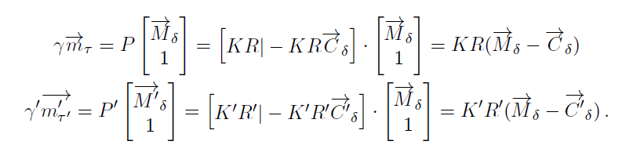
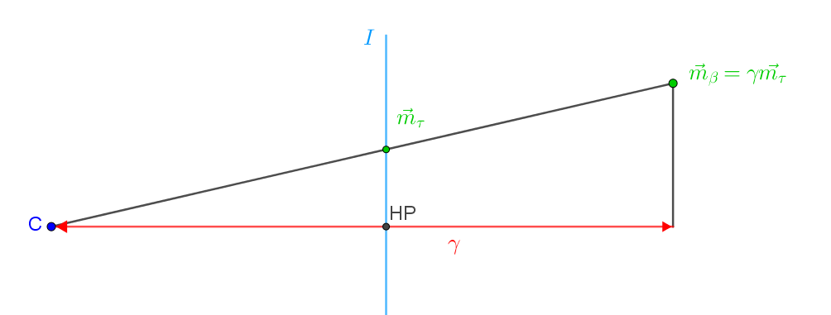
Fundamental Matrix und Essentielle Matrix
Notes:
Hier die Herleitung kurz anreisen und sagen wo sie herkommt

Slide 15
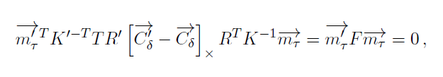

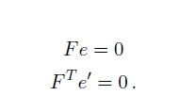

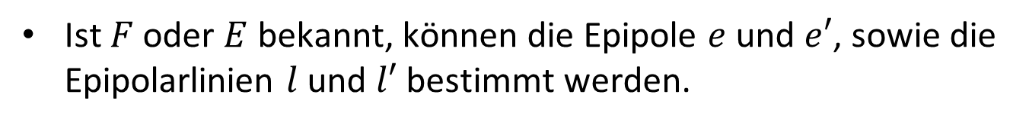
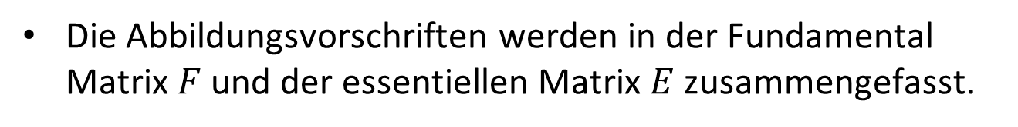
Die Abbildungsvorschriften werden in der Fundamental Matrix $F$ und der essentiellen Matrix $E$ zusammengefasst.
Ist $F$ oder $E$ bekannt, können die Epipole $e$ und $e′$, sowie die Epipolarlinien $l$ und $l′$ bestimmt werden.

Slide 16
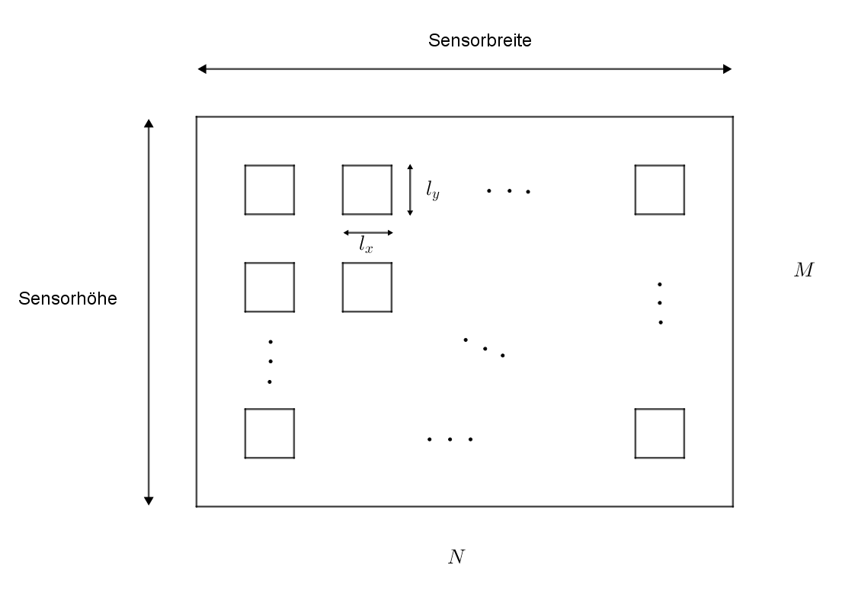
Aufbau eines CMOS Sensorchips
Notes:
Sensor mit Sensorelementen.
Die Anzahl der Sensorelemente bestimmt die maximale Auflösung

Slide 17
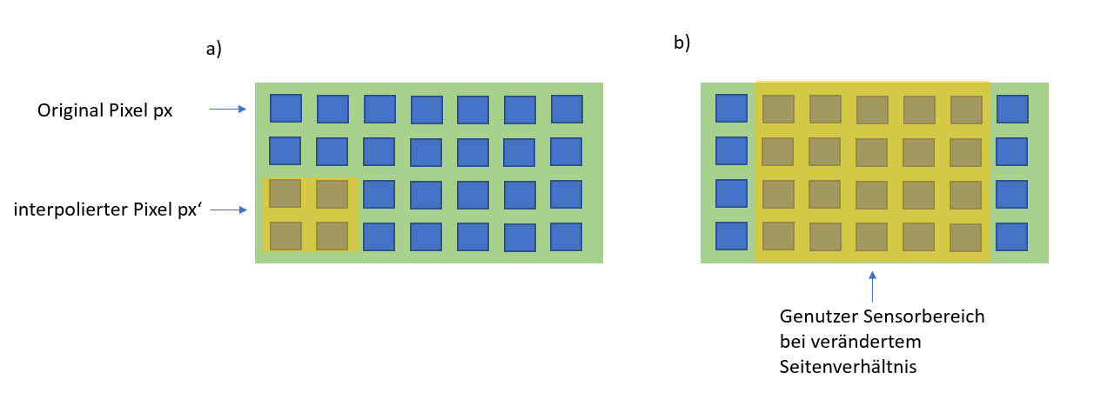
Bei Auflösungsumstellung kommt es zu Interpolationen zwischen den Sensorelementen
Notes:
Nachbarschaftsoperationen

Slide 18
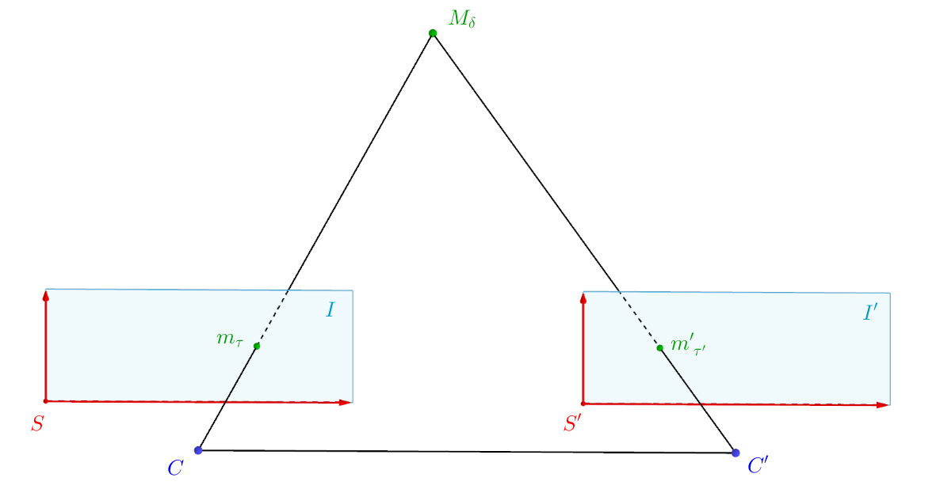
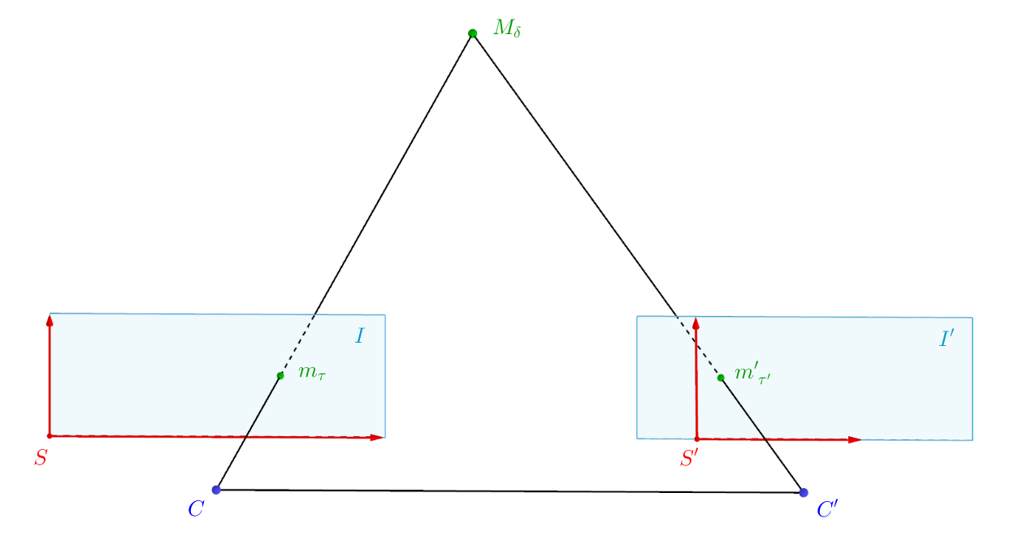
Notes:
Was ändert sich bei unterschiedlicher Kameraauflösung
Wird die Auflösung proportional verändert, so wirkt es als würde die Kamera näher oder weiter weg platziert werden
An der Brennweite ändert sich nichts nur die Brennweite in Pixelwerten verändert sich

Slide 19
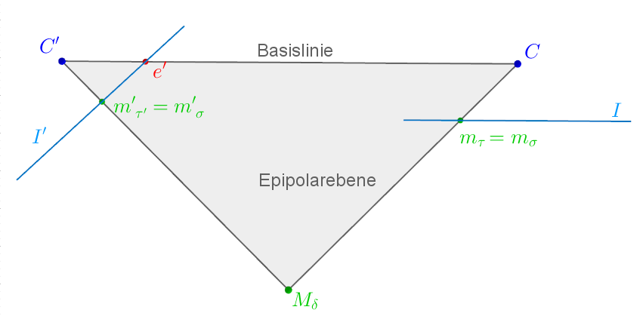
Synthetisches Beispiel
Aufbau der synthetischen Stereoaufnahme

Slide 20
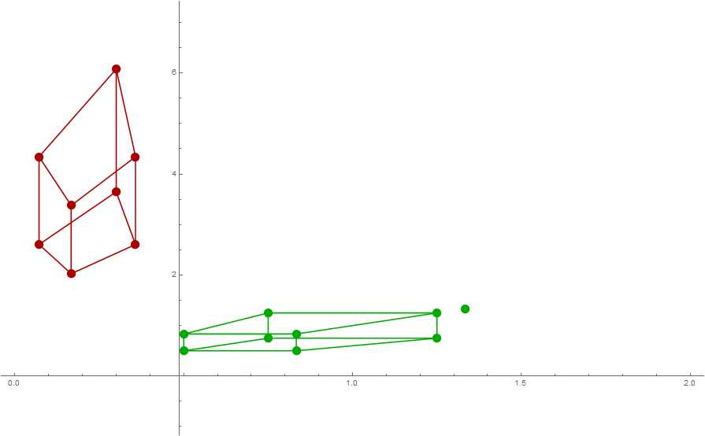
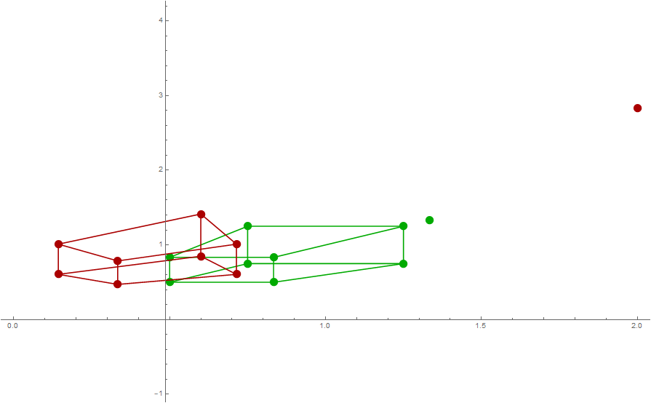
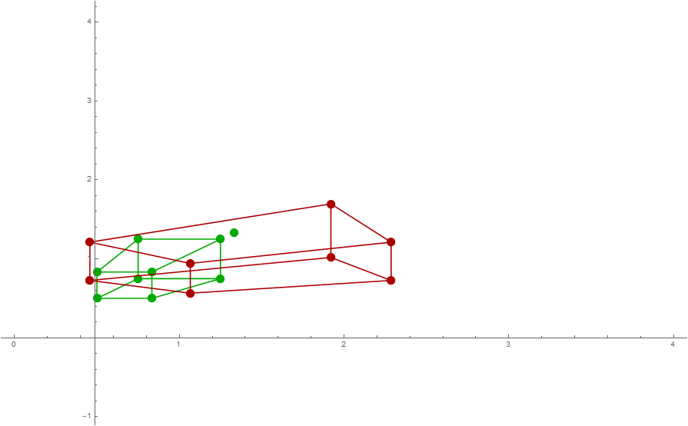

Slide 21
Anwendung auf ein reales Beispiel
Welche Probleme treten bei der Verwendung von realen Bilddaten auf
Bildfehler genauer erklären mit Bildern!!

Slide 23
Ergebnisse

Slide 24
Zusammenfassung

Slide 25
BackUp Slides

Slide 26
Rektifizierung

Slide 27
Sortierungsalgorithmus

Slide 28
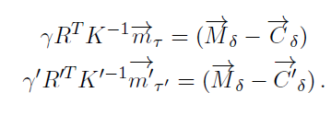
BackUp Abbildungsvorschriften

